Slide 1
Báo cáo tổng kết thực tập đợt 1 (8/2025-11/2025)
CÔNG TY jit
ngƯỜI THỰC HIỆN: NguyễN thành đạt

Slide 2
Nội dung báo cáo
1. Tiến độ công việc
2. Công việc đã thực hiện
3. Vấn đề gặp phải và cách khắc phục
4. Triển khai công việc của đợt tiếp theo

Slide 3
1. Tiến độ công việc

Slide 4
1. Tiến độ công việc
Ghi chú
Vấn đề ngoại cảnh
Tiến độ thực tế
Vấn đề chuyên môn
Tiến độ kế hoạch
Các nội dung | Tháng 8 |  |  |  |  | Tháng 9 |  |  |  | Tháng 10 |  |  |  | Tháng 11
 | T1 |  | T2 | T3 | T4 | T1 | T2 | T3 | T4 | T1 | T2 | T3 | T4 | T1 | T2 | T3 | T4
Ôn tập lại các mạch Logic số
Ôn tập lại cách sử dụng Vivado
Thiết kế mạch điều khiển LED 7 thanh
Hiển thị nhiệt độ trên ADT7420 với I2C
Hiển thị góc trong hệ tạo độ Oxyz với ADXL362 với SPI
30h
Kéo dài do cần luyện thêm về viết testbench => làm song song cùng project tiếp theo
40h
30h
15h
45h
Kéo dài do lỗi ở việc design module I2C
30h
Vấn đề với việc hiệu chuẩn góc sang bảng LUT
Kiểm tra giữa kỳ trên trường, thời tiết
Tuần đầu tiên làm fulltime nên là để timeline x2
60h
45h
Nghỉ lễ 2/9 và mưa bão
60h
Debug module hiển thị thập phân
30h

Slide 5
2. Công việc đã thực hiện

Slide 6
2. Công việc đã thực hiện
2.1 Hiển thị các chữ số lên LED 7 thanh
2.2 Hiển thị nhiệt độ với cảm biến ADT7420 với giao thức I2C
2.3 Hiển thị góc xoay với cảm biến ADXL362 với giao thức SPI

Slide 7
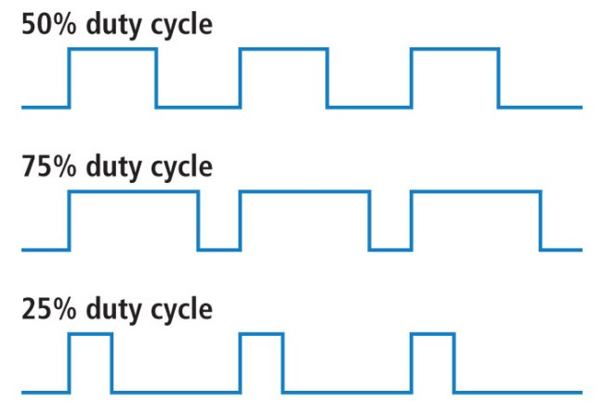
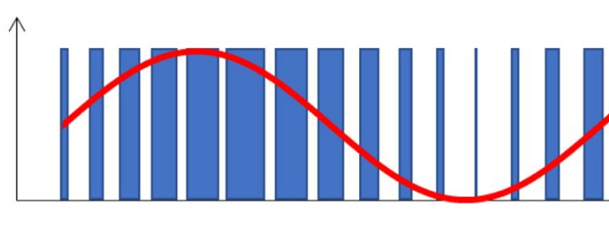
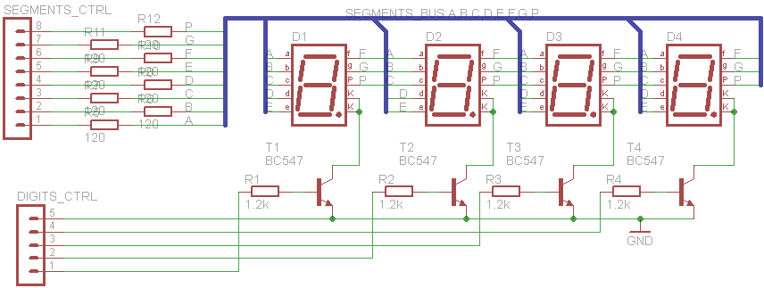
2.1 Hiển thị các chữ số lên LED 7 thanh
PWM: PWM là kỹ thuật điều khiển công suất bằng cách thay đổi tỉ lệ thời gian bật/tắt của tín hiệu số. Duty cycle càng lớn thì điện áp trung bình càng cao (LED càng sáng).
Quét LED: Quét LED là cách bật các LED (hoặc từng chữ số) luân phiên rất nhanh thay vì bật tất cả cùng lúc. Nhờ quét nhanh, mắt người thấy như các LED sáng đồng thời và giúp giảm số chân điều khiển.

Slide 8
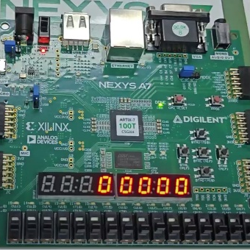
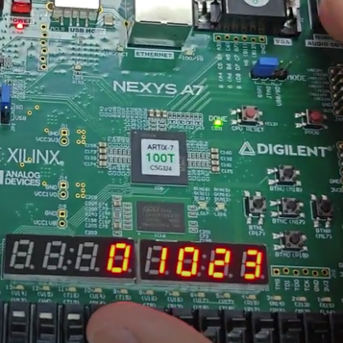
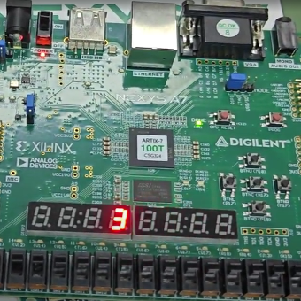
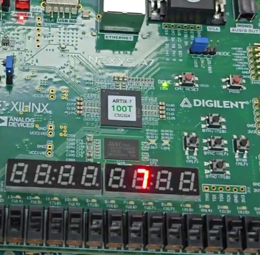
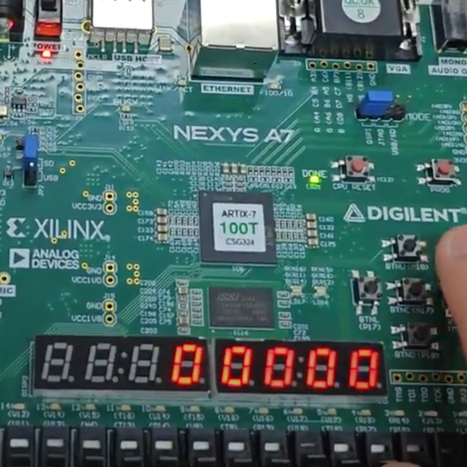
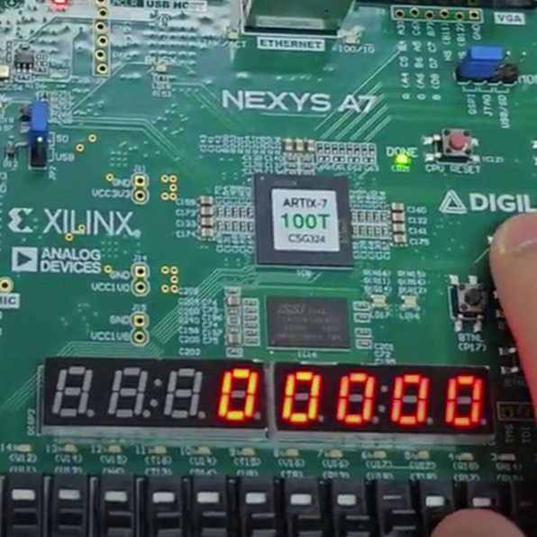
2.1 Hiển thị các chữ số lên LED 7 thanh
Yêu cầu: Dùng 16 switches để điều khiển 5 LED 7 thanh hiển thị từ 0 đến 32767, và điều chỉnh độ sáng của các LED đó với PWM, quét LED theo 2 mốc, tần số cao và thấp (>24hz và 2hz)
Tính năng | Hình ảnh | Đánh giá
Quét LED 7 thanh với giá trị hiển thị theo các nút bấm với tần số cao |  | Quét được từng LED rõ ràng với mức tần số cao, mắt thường không thể phân biệt được tín hiệu LED đang thay đổi
Quét LED 7 thanh với giá trị hiển thị theo các nút bấm với tần số thấp |  | Quét từng LED 1 với mức tần số thấp, đủ để mắt theo dõi từng giá trị thay đổi
Điều chỉnh độ sáng với PWM (chỉnh độ dài xung để tang giảm độ sáng) |  | Hiển thị được độ sáng thay đổi từ sáng mờ, đến mức sáng rõ hơn

Slide 9
2.1 Hiển thị các chữ số lên LED 7 thanh
Vấn đề | Cách khắc phục | Cách phòng tránh
Testbench trục trặc, không thể debug được | Tạo ra 1 testbench khác, bao hàm tất cả các trường hợp và các biến (khả thi hơn) | Lên kế hoạch cho các nội dung cần đưa vào testbench để đảm bảo nội dung cần test
 | Chỉnh lại testbench cũ (không hợp lý vì rườm rà)
Gắn chân lỗi | Fix theo file của nhà sản xuất, cũng như fix lại theo file excel | digilent-xdc/Nexys-A7-100T-Master.xdc at master · Digilent/digilent-xdc
Lỗi đặt tên biến | Đặt lại tên biến theo level, và theo 1 quy tắc nhất định (đầy đủ hơn) | Phân chia rõ ràng các khối, các biến ngay từ lúc ban đầu
 | Đặt tên chỉ thuần theo chức năng, không phân level (chưa đủ tính phân lớp biến)
Tín hiệu ra không ổn định | Thêm 1 D-FF (phần tử nhớ) để đệm cho giá trị giá luôn ổn định | (Vấn đề về kinh nghiệm thiết kế)

Slide 10
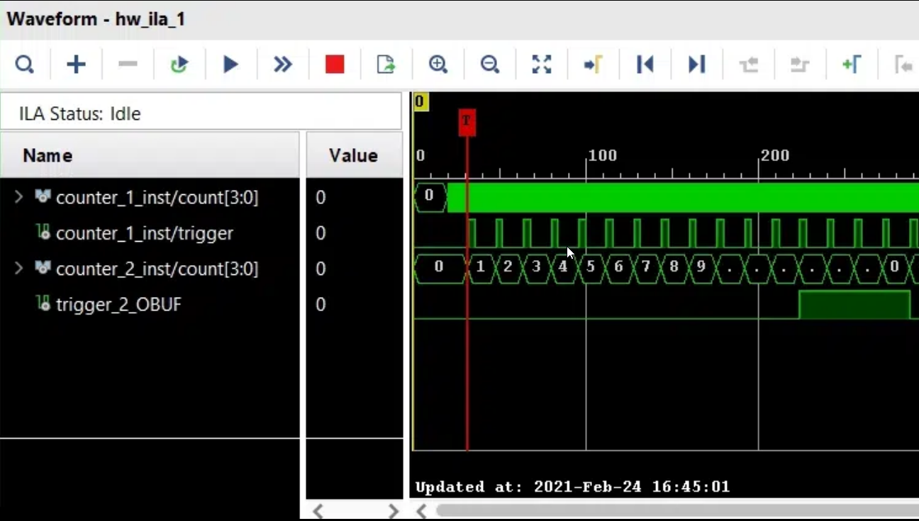
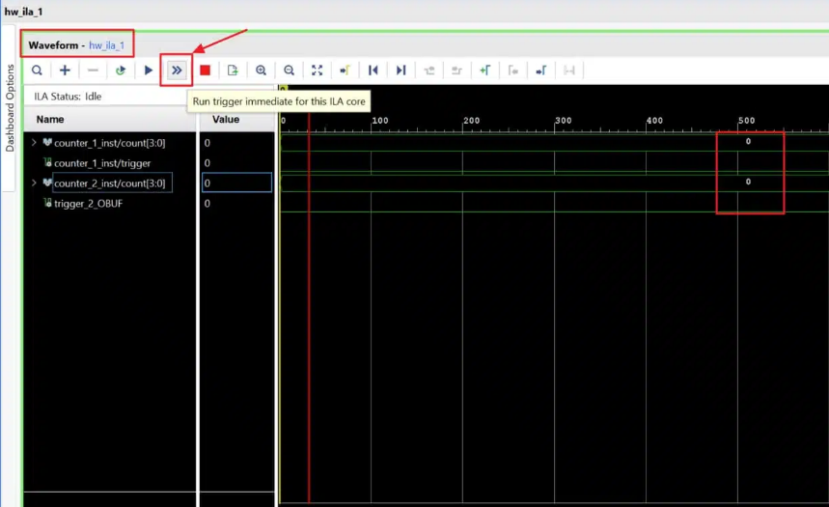
2.2 Hiển thị nhiệt độ với cảm biến ADT7420 với giao thức I2C
Debug onboard trong Vivado: Debug onboard là cách quan sát tín hiệu trực tiếp trên FPGA bằng các IP như ILA/VIO mà không cần xuất ra chân ngoài. Nó giúp xem waveform nội bộ theo thời gian thực khi mạch đang chạy.

Slide 11
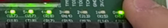
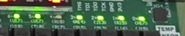
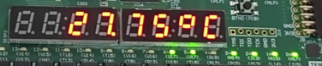
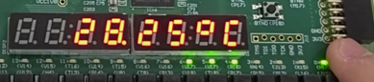
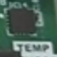
2.2 Hiển thị nhiệt độ với cảm biến ADT7420 với giao thức I2C
Yêu cầu: Giao tiếp với cảm biến ADT7420, đưa tín hiệu về nhiệt độ qua giao thức I2C, truyền về và hiển thị lên các LED 7 thanh, với mức nhiệt độ chính xác 2 bit sau dấu phẩy
Tính năng | Hình ảnh | Đánh giá
Hiển thị giá trị trên các LED đơn theo giá trị nhiệt độ mà cảm biến đo được |  | Giá trị hiển thị chính xác trên LED đơn, với cả phần thập phân và nhị phân.
Hiển thị giá trị nhiệt độ lên LED 7 thanh, và thay đổi theo thời gian thực |  | Nhiệt độ chính xác theo thời gian thực, khi tay đặt lên cảm biến, nhiệt độ có sự thay đổi. Và giá trị này hiển thị chính xác với giá trị trên các LED đơn.
Cảm biến nhiệt độ ADT7420

Slide 12
2.2 Hiển thị nhiệt độ với cảm biến ADT7420 với giao thức I2C
Vấn đề | Cách khắc phục | Cách phòng tránh
Lỗi với tín hiệu I2C trên testbench và cả trên board | Debug trực tiếp trên board để tìm ra lỗi sai (khả thi vì sát với cả 2 phần là phần cứng và phần mềm) | Dành thời gian debug tín hiệu kỹ hơn
 | Sửa lỗi lại trên mỗi testbench và đưa lại xuống mạch thật (lâu, rườm rà, tốn nhiều thời gian mà hiệu quả thấp)
Chưa kiểm soát được hết các chức năng cảm biến | Phân tích tài liệu thật kỹ | Tìm hiểu tài liệu trước khi thực hiện 1 Project nào đó
Xử lý số thập phân | Đưa số nhân với 100 rồi bắt đầu tính toán như số nguyên và đặt lại hiển thị dạng dấu chấm phẩy (tính toán ít, hợp với xử lý trên FPGA) | Có thể làm như bên cách khắc phục hoặc là làm một bộ xử lý dấu thập phân riêng biệt
 | Thiết kế module bộ tính thập phân riêng(hơi rườm rà, tốn tài nguyên)
 | Gọi IP tính thập phân (đơn giản hơn, nhưng đề bài không yêu cầu có kết quả chính xác đến mức cần IP)

Slide 13
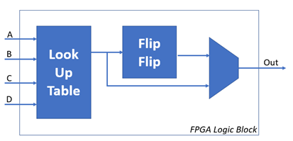
2.3 Hiển thị góc xoay với cảm biến ADXL362 với giao thức SPI
Góc (°) | Giá trị thập phân | Giá trị nhị phân
0° | 0 | 00000000000
10° | 114 | 00001110010
20° | 228 | 00011100100
30° | 341 | 00101010101
40° | 455 | 00111000111
50° | 569 | 01000111001
60° | 683 | 01010101011
70° | 797 | 01100011101
80° | 910 | 01110001110
90° | 1024 | 10000000000
Bảng LUT (Look-Up Table): LUT là bảng tra dùng trong FPGA để thực hiện logic tổ hợp bằng cách ánh xạ (tra cứu) đầu vào → đầu ra đã định nghĩa sẵn. Mọi cổng logic (AND, OR, XOR…) đều được xây từ LUT.

Slide 14
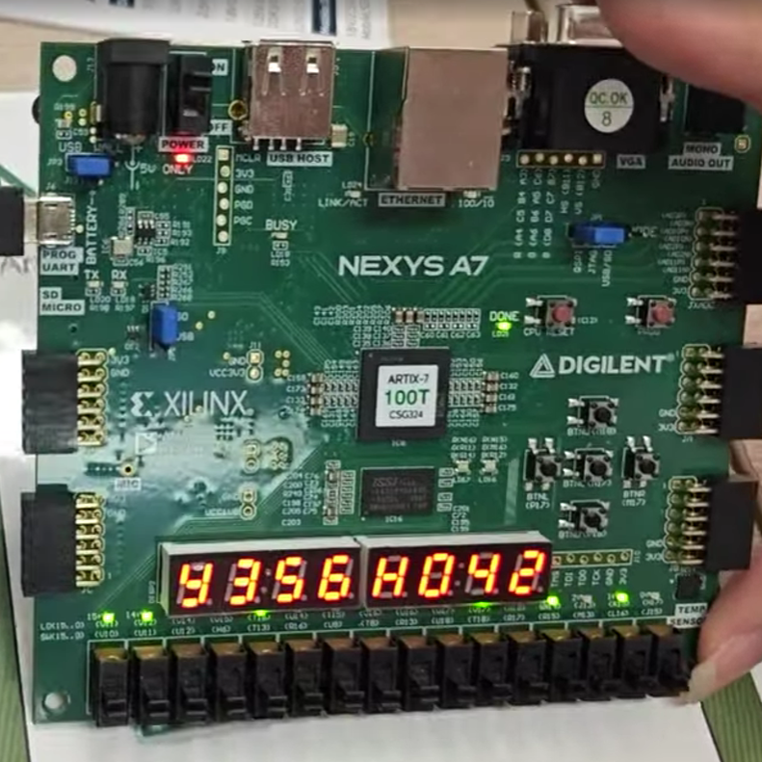
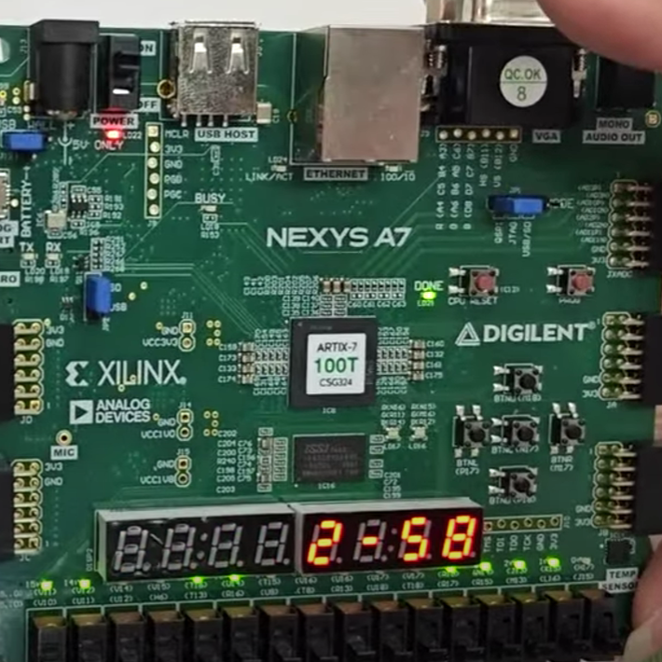
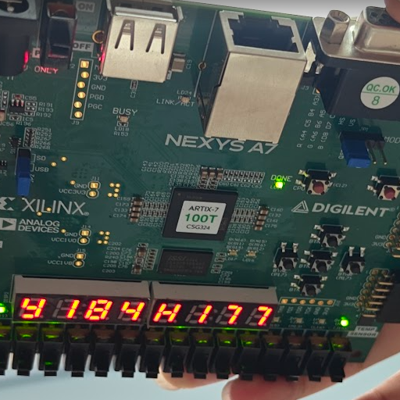
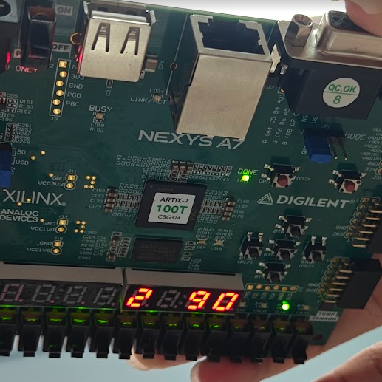
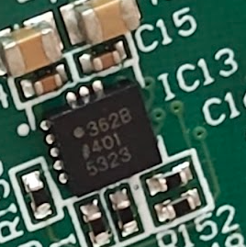
2.3 Hiển thị góc xoay với cảm biến ADXL362 với giao thức SPI
Yêu cầu: Hiển thị giá trị các góc Oxyz lên LED 7 thanh với cảm biến ADXL362 qua giao thức truyền thông SPI
Tính năng | Hình ảnh | Đánh giá
Giá trị các góc do cảm biến đo được thay đổi theo góc thực tế mà bo mạch đang được lật |  | Giá trị hiển thị phù hợp với những góc thay đổi theo thời gian thực
Note: Các giá trị hiển thị được theo góc X, Y, Z, 2 góc X và Y hiển thị được từ 0 đến 360 độ, và được tính toán phụ thuộc theo tọa độ của góc Z. Vì vậy nên góc Z sẽ hiển thị từ -90 đến 90 độ, và do cảm biến đặt ngược so với bo nên góc sẽ hiển thị khác bình thường
Cảm biến đo góc ADXL362

Slide 15
2.3 Hiển thị góc xoay với cảm biến ADXL362 với giao thức SPI
Vấn đề | Cách khắc phục | Cách phòng tránh
Xử lý các công thức lượng giác trên FPGA | Sử dụng bảng LUT chứa các giá trị có sẵn để không cần tính (hợp lý nhất) | Tìm hiểu về bảng LUT trước hoặc là dùng phương pháp CORDIC để tính
 | Sử dụng IP CORDIC để tính (rườm rà)
Bảng LUT gây lệch giá trị của góc Y và Z | Hiệu chỉnh lại bảng LUT bằng cách cân đối lại giá trị của chúng | Cân đối lại bảng LUT ngay từ đầu để tránh lãng phí thời gian
 | Tham khảo bảng LUT của anh Tuấn (không tham khảo được, vì mỗi con cảm biến trên FPGA đều có độ nhạy khác nhau tương đối và cần hiệu chính thủ công)
Các góc chỉ hiển thị trong khoảng từ -90 đến 90 độ | Dựa vào góc Z để tính góc X và Y dựa vào mối quan hệ trong trục tọa độ | Tìm hiểu ngay về xử lý khoảng tọa độ của góc
 | Tính góc Z phụ thuộc theo X và Y (dễ bị sai do không thể hiển thị được hướng chính xác của Z là theo chiều âm hay dương)

Slide 16
3. Vấn đề gặp phải và cách khắc phục

Slide 17
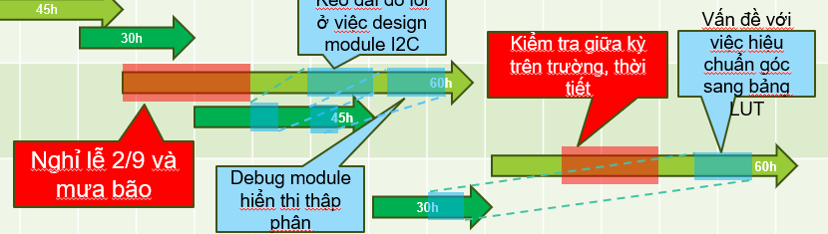
3. Vấn đề gặp phải và cách khắc phục
Vấn đề ngoại cảnh | Cách khắc phục
Trời mưa bão, học bù, vướng lịch | Bù lại thời gian: Sử dụng các khoảng thời gian rảnh trên trường, ở nhà để có thể hoàn thiện các công việc còn thiếu (không quá hiệu quả)
 | Phân chia lại các công việc: Đẩy các công việc tốn nhiều thời gian ra làm trước, thực hiện nhiều công việc song song (tương đối hiệu quả, nhưng cần theo dõi sát các công việc)
 | Cố gắng hoàn thành toàn bộ các công việc trong 1 mạch làm việc, tránh để các công việc bị phân mảnh, làm cho bản thân tốn thời gian để ôn lại mạch làm việc cũ.(hợp lý, đáng phát triển để nâng cao tập trung)

Slide 18
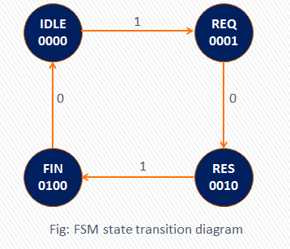
3. Vấn đề gặp phải và cách khắc phục
Vấn đề chuyên môn | Phương án
Các vấn đề về thiết kế các module như về máy trạng thái, các logic bị sai | Trao đổi thêm với anh Tuấn cũng như bạn Tú để tìm cách khắc phục
Vấn đề về triển khai trên FPGA: như gán chân trên FPGA, xuất file bitstream,… | Tạo lại project mới để sửa lại các lỗi
Quản lý dự án về mặt thời gian còn chưa được tốt, còn chưa thống nhất được về mặt yêu cầu, phân chia thời gian cho từng hạng mục sao cho sát với thực tế | Lên kế hoạch chi tiết cho từng hạng mục.

Slide 19
3. Vấn đề gặp phải và cách khắc phục
Thông tin thêm | Nhận xét
Giao tiếp với mọi người | Không có khó khăn gì, môi trường rất lành mạnh, vui vẻ hòa đồng.
Các công cụ | Hoạt động ổn, và còn nhiều chức năng cần phải tìm tòi thêm
Kế hoạch | Các kế hoạch lên đã đúng với các yêu cầu về mặt nội dung, nhưng về mặt ước chừng thời gian còn thiếu chính xác, phải cân đối lại thời gian ở những chỗ đó

Slide 20
3. Vấn đề gặp phải và cách khắc phục
Vấn đề sẽ gặp phải trong các Project trong tương lai | Cách phòng tránh
Triển khai các giao thức ngang hàng như UART | Tìm hiểu trước về các giao thức này, phân tích các khối cần thiết ở trong từng giao thức
Thiết kế các IP - Intellectual Properties (khối chức năng đóng sẵn) | Debug tín hiệu cho các module cần tạo, tìm các điểm gây ra lỗi, xây dựng thêm các tính năng bên lề để đảm bảo được các tính ứng dụng của IP
Chạy PetaLinux trên FPGA để ứng dụng cho các bài toán cần cả PS và PL | Tìm hiểu về cấu trúc hệ điều hành Linux, cách boot PetaLinux trên board FPGA, …

Slide 21
4. Triển khai công việc của đợt tiếp theo

Slide 22
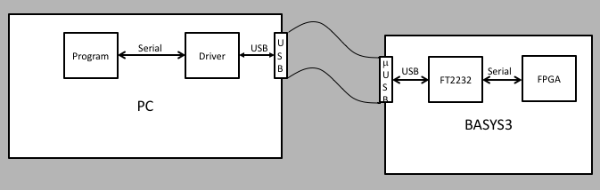
4. Triển khai công việc của đợt tiếp theo
- Triển khai project kết nối PC với FPGA qua giao thức UART
- Hoàn thiện các project cũ
- Ôn tập lại các kỹ năng như viết RTL, viết testbench, …
- Phát triển thêm các kỹ năng về quản lý dự án, phân chia công việc, ước tính về tiến độ.

Slide 23
4. Triển khai công việc của đợt tiếp theo
Trình bày lại slide dễ hiểu hơn
Danh sách công việc và lịch của đợt tiếp theo
Công việc | Nhiệm vụ | Thời gian dự kiến | Thời gian thực hiện
Hiển thị nhiệt độ | Phân tích lại module | 12 giờ | 12/01/2026 – 13/01/2026
Hiển thị LED 7 thanh | Tách tín hiệu để hiển thị | 12 giờ | 14/01/2026 – 15/01/2026
Hiển thị góc | Hiệu chỉnh lại các bảng LUT | 12 giờ | 16/01/2026 – 20/01/2026
Ghép code | Ghép phần Nhiệt độ + góc | 40 giờ | 21/01/2026 – 27/01/2026
Debug chương trình tổng | Debug thuật toán, xử lý đồng bộ | 8 giờ | 28/01/2026 – 28/01/2026
Module RGB | Code + mô phỏng 50% | 20 giờ | 29/01/2026 – 02/02/2026
Đây là bảng thống kê danh sách công việc của đợt này, (Tú sẽ xử lý UART, Đạt sẽ check lại các module cũ)
Nhiệm vụ ước tính cho các công việc được đặt ra
Mức thời gian đặt ra cho từng nhiệm vụ, căn cứ theo những Project cũ đã thực hiện và năng lực của bản thân

Slide 24
4. Triển khai công việc của đợt tiếp theo
 | Thứ 2 | Thứ 3 | Thứ 4 | Thứ 5 | Thứ 6
Tuần 1 |  | 2h: Làm lại bảng tiến độ 4h: Sửa lại báo cáo đợt 1 | 2h: Làm lại bảng tiến độ 4h: Sửa lại báo cáo đợt 1 | 3h: Nhận review, sửa lại báo cáo 3h: Chuẩn bị thông tin cho buổi họp tuần sau | 3h: Review lại các project cũ 3h: Viết lại testbench cho các project cũ
Tuần 2 | 6h: Kiểm tra lại module nhiệt độ | 6h: Kiểm tra lại module nhiệt độ | 6h: Module LED 7 thanh | 6h: Module LED 7 thanh | 6h: Hiển thị góc
Tuần 3 | 6h: Hiển thị góc | 6h: Ghép code | 6h: Ghép code | 6h: Ghép code | 6h: Ghép code
Tuần 4 | 6h: Ghép code | 6h: Ghép code | 4h: Ghép code 2h: Debug tổng | 6h: Debug tổng | 6h: Thiết kế cho LED RGB
Tuần 5 | 6h: Thiết kế cho LED RGB | 6h: Thiết kế cho LED RGB | 2h: Thiết kế cho LED RGB 4h: Ghép code | 3h: Ghép code 3h: Debug tổng thể | 6h: Debug tổng thể
- Triển khai project kết nối PC với FPGA qua giao thức UART
- Hoàn thiện các project cũ
- Ôn tập lại các kỹ năng như viết RTL, viết testbench, …
- Phát triển thêm các kỹ năng về quản lý dự án, phân chia công việc, ước tính về tiến độ.
Bảng xử lý công việc trong đợt này (mỗi ngày = 8 tiếng nhưng sẽ xét khoảng 6 tiếng mỗi ngày để bù trừ thêm các khoảng thời gian họp, báo cáo, …)

